Slide 1
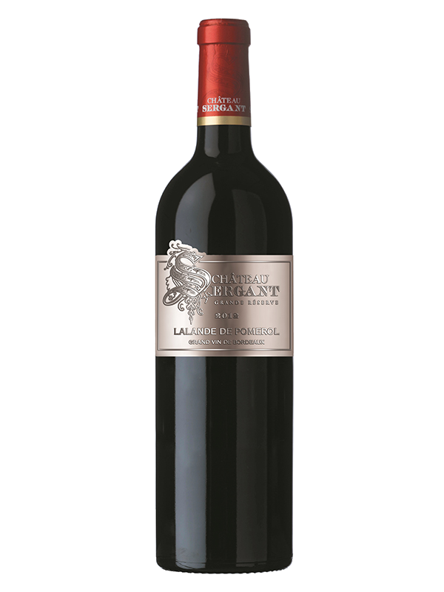
■PRICE CARD
Ch.セルガン【メタルラベル】
Ch.セルガン【メタルラベル】
ミラード・ファミリーの新たな
フラッグシップワイン
ミラード・ファミリーの新たな
フラッグシップワイン
原産国：フランス/ラランド・ド・ポムロール
生産者：ミラード・ファミリー
品種 ：メルロー ／ カベルネ・ソーヴィニヨン
味わい：赤・辛口・フルボディ
原産国：フランス/ラランド・ド・ポムロール
生産者：ミラード・ファミリー
品種 ：メルロー ／ カベルネ・ソーヴィニヨン
味わい：赤・辛口・フルボディ
希望小売価格
7,150
円 (税込)
価格
Ch.セルガン【メタルラベル】
Ch.セルガン【メタルラベル】
ミラード・ファミリーの新たな
フラッグシップワイン
ミラード・ファミリーの新たな
フラッグシップワイン
原産国：フランス/ラランド・ド・ポムロール生産者：ミラード・ファミリー
品種 ：メルロー ／ カベルネ・ソーヴィニヨン
味わい：赤・辛口・フルボディ
原産国：フランス/ラランド・ド・ポムロール生産者：ミラード・ファミリー
品種 ：メルロー ／ カベルネ・ソーヴィニヨン
味わい：赤・辛口・フルボディ
希望
小売
\6,500 (税込 \7,150)
価格
Ch.セルガン【メタルラベル】
Ch.セルガン【メタルラベル】
ミラード・ファミリーの新たなフラッグシップワイン
ミラード・ファミリーの新たなフラッグシップワイン
1960年代初頭より「ラランド・ド・ポムロールにおける栽培のモデル」と高い評価を得ている歴史あるシャトー。新樽を100%使用し平均12か月樽熟成。香りは、杉やイチゴのブーケから甘草やチョコレートのニュアンスを感じます。果実味が驚くほど豊かで、滑らかなタンニンを包み込んでいる印象の快楽的なワインです。
1960年代初頭より「ラランド・ド・ポムロールにおける栽培のモデル」と高い評価を得ている歴史あるシャトー。新樽を100%使用し平均12か月樽熟成。香りは、杉やイチゴのブーケから甘草やチョコレートのニュアンスを感じます。果実味が驚くほど豊かで、滑らかなタンニンを包み込んでいる印象の快楽的なワインです。
原産国：フランス/ラランド・ド・ポムロール
生産者：ミラード・ファミリー
品種 ：メルロー ／ カベルネ・ソーヴィニヨン
味わい：赤・辛口・フルボディ
原産国：フランス/ラランド・ド・ポムロール
生産者：ミラード・ファミリー
品種 ：メルロー ／ カベルネ・ソーヴィニヨン
味わい：赤・辛口・フルボディ
希望
小売
\6,500 (税込 \7,150)
価格

